Slide 1


פרק 6 תכנות דינאמי
Slides by Kevin Wayne. Copyright © 2005 Pearson-Addison Wesley. All rights reserved.

Slide 2
שיטות אלגוריתמיות
חמדני. בנה פתרון בהדרגה, תוך בחירה במקסום כלל מקומי.
הפרד ומשול. פרק את הבעיה לתתי בעיות בלתי תלויות, פתור כל תת בעיה בצורה נפרדת, חבר את הפתרונות של תתי הבעיות לכדיי פתרון של הבעיה המקורית.
תכנון דינאמי. פרק את הבעיה לסדרה של תתי בעיות חופפות; בנה מהפתרונות של תתי הבעיות הקטנות פתרונות לתתי בעיות גדולות יותר.
Notes:
overlapping sub-problem = sub-problem whose results can be reused several times

Slide 3
היסטוריית תכנות דינאמי
Bellman. [1950s] - חלוץ בפיתוח השיטות לתכנות דינאמי.
משמעות השם.
תכנות דינאמי – תכנון מעודכן בזמן.
מזכיר המדינה היה נגד מחקר מתמטי.
בלמן בחר שם "מפוצץ" כדיי להימנע מעימותים.
"it's impossible to use dynamic in a pejorative sense"
"something not even a Congressman could object to"
Reference: Bellman, R. E. Eye of the Hurricane, An Autobiography.

Slide 4
6.1 בעיית הפעילויות הממושקלות
Notes:
1-24,26-37

Slide 5
בעיית הפעילויות הממושקלות
בעיית הפעילויות הממושקלות.
עבודה j מתחילה בזמן s_{j}, ומסתיימת בזמן f_{j}, במשקל או בעלת ערך v_{j}.
פתרון חוקי: קבוצת עבודות זרות.
מטרה: קבוצה חוקית ממשקל מקסימלי.
a,4
b,2
c,4
d,8
e,2
f,5
g,3
h,1
Time
0
1
2
3
4
5
6
7
8
9
10

Slide 6
בעיית הפעיליות (הלא ממושקלות(
תזכורת. כאשר כל המשקולות הן 1, האלגוריתם החמדני עובד:
נמיין את העבודות לפי זמן סיום בצורה עולה.
נוסיף עבודה לקבוצה אם הוא זר עם כל שאר העבודות שנוספו עד כה.
אבחנה. כאשר מאפשרים משקלים שונים מ-1 האלגוריתם החמדני יכול להיכשל.
weight = 999
b
weight = 1
a
Time
0
1
2
3
4
5
6
7
8
9
10
11

Slide 7
בעיית הפעילויות הממושקלות
סימון. נחליט כי הפעילויות ממויינות לפי זמני סיום וממוספרים לפי סדר המיון:
f₁ ≤ f₂ ≤ . . . ≤ f_{n}.
הגדרה. p(j)= האינדקס הגדול ביותר i שקטן מ-j עבור פעילות שזרה ל-j.
דוגמא: p(8) = 5, p(7) = 3, p(2) = 0.
1
2
3
4
5
6
7
8
Time
0
1
2
3
4
5
6
7
8
9
10
11

Slide 8
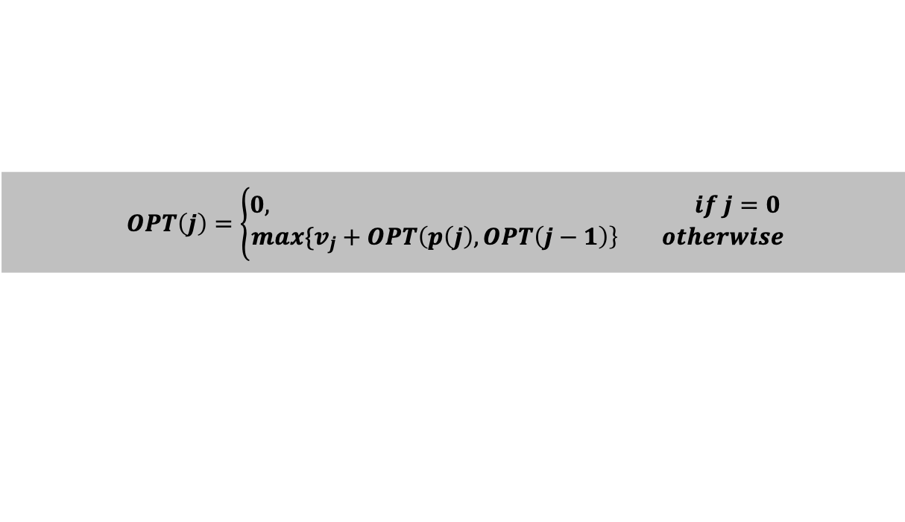
תכנות דינאמי: בחירה בינארית
סימון. OPT(j) = ערך פתרון אופטימלי עבור תת-הבעיה שמכילה את הפעילות 1, 2, ..., j בלבד.
מקרה 1: j חלק מהפתרון שמוגדר ע"י OPT(j)
הערך v_{j} נוסף
לא ניתן להשתמש בפעילויות המתנגשות { p(j) + 1, p(j) + 2, ..., j - 1 }
חייב להכיל פתרון אופטימלי לבעיה המורכבת משאר הפעילויות הזרות 1, 2, ..., p(j)
מקרה 2: j אינו חלק מהפתרון שמוגדר ע"י OPT.
חייב להכיל פתרון אופטימלי לבעיה שכוללת את שאר 1, 2, ..., j-1הפעילויות.
מבנה תת הבעיות האופטימלי

Slide 9
בעיית הפעילויות הממושקלות: אלג' Brute Force
Input: n, s₁,…,s_{n ,} f₁,…,f_{n ,} v₁,…,v_{n}
Sort jobs by finish times so that f₁ ≤ f₂ ≤ ... ≤ f_{n}.
Compute p(1), p(2), …, p(n)
Compute-Opt(j) {
if (j = 0)
return 0
else
return max(v_{j} + Compute-Opt(p(j)), Compute-Opt(j-1))
}

Slide 10
מה זמן הריצה של האלגוריתם במקרה הגרוע ביותר?
אלג'Brute Force

Slide 11
בעיית הפעילויות הממושקלות: אלג' Brute Force
אבחנה. האלגוריתם הרקורסיבי נכשל כישלון חרוץ בגלל קריאות מיותרות לתתי בעיות => האלגוריתם רץ בזמן מעריכי.
דוגמא. מספר הקריאות הרקורסיביות מגדלות עץ בינארי.
5
1
4
3
2
3
3
2
2
1
4
2
1
1
0
1
0
5
p(1) = 0, p(j) = j-2
1
0

Slide 12
אלו שלא זוכרים את העבר נידונו לחזור עליו.
- תכנות דינאמי

Slide 13
בעיית הפעילויות הממושקלות: Memoization
Memoization. שמור חישובים של תת בעיות שכבר חושבו בזכרון. שלוף במידת הצורך.
Input: n, s₁,…,s_{n ,} f₁,…,f_{n ,} v₁,…,v_{n}
Sort jobs by finish times so that f₁ ≤ f₂ ≤ ... ≤ f_{n}.
Compute p(1), p(2), …, p(n)
for j = 1 to n
M[j] = empty
M[0] = 0
M-Compute-Opt(j) {
if (M[j] is empty)
M[j] = max(v_{j} + M-Compute-Opt(p(j)), M-Compute-Opt(j-1))
return M[j]
}
המערך המיוחל

Slide 14
בעיית הפעילויות הממושקלות: זמן ריצה
טענה. האלגוריתם עם ה-Memoized רץ בזמן של O(n log n).
מיון לפי זמני סיום: O(n log n).
חישוב p(⋅): לכל j נבצע חיפוש בינארי. סה"כ O(n log n).
M-Compute-Opt(j): כל הפעלה לוקחת זמן ריצה של O(1) ובנוסף אחד משני המקרים:
(1) מחזירה ערך שמאותחל ב-M[j]
(2) מאתחלת את M[j] ועושה עוד שני קריאות רקורסיביות
ישנם לכל היותר O(n) קריאות רקורסיביות
סה"כ זמן ריצה של האלגוריתם O(n logn)
הערה. זמן הריצה הוא O(n) במידה והפעיליות מגיעות ממיונות לפי זמני סיום.

Slide 15
בעיית הפעילויות הממושקלות: Bottom-Up
אלגוריתם איטרטיבי שבונה את הפתרון מלמטה-למעלה (מבעיות קטנות לגדולות)
Input: n, s₁,…,s_{n ,} f₁,…,f_{n ,} v₁,…,v_{n}
Sort jobs by finish times so that f₁ ≤ f₂ ≤ ... ≤ f_{n}.
Compute p(1), p(2), …, p(n)
Iterative-Compute-Opt {
M[0] = 0
for j = 1 to n
M[j] = max(v_{j} + M[p(j)], M[j-1])
}

Slide 16
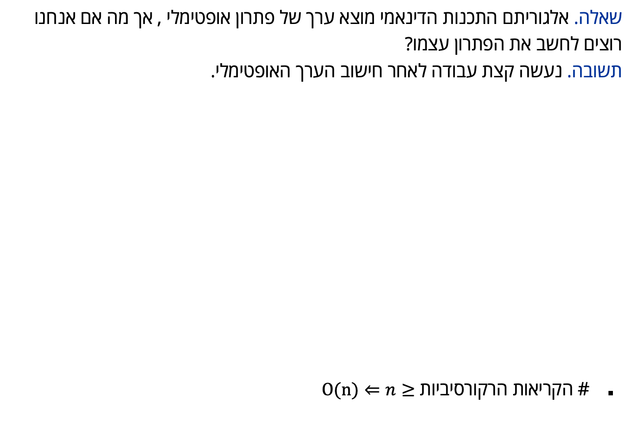
בעיית הפעילויות הממושקלות: שחזור הפתרון
Run M-Compute-Opt(n)
Run Find-Solution(n)
Find-Solution(j) {
if (j = 0)
output nothing
else if (v_{j} + M[p(j)] > M[j-1])
print j
Find-Solution(p(j))
else
Find-Solution(j-1)
}

Slide 17
6.2 בעיית התרמיל (Knapsack)
Notes:
1-24,26-37

Slide 18
בעיית התרמיל
בעיית התרמיל.
נתונים n איברים
לכל איבר יש משקל w_{i} > 0 וערך v_{i} > 0.
ישנו משקל חוסם (של השק) של W.
המטרה: למצוא תת קבוצה של איברים ממשקל כולל קטן שווה מ-W מערך מקסימלי.
דוגמא: { 3, 4 } בעלי ערך 40.
נסיון חמדני: הוסף כל פעם מוצר עם יחס הכי טוב של v_{i} / w_{i.}
דוגמא: { 5, 2, 1 } משיגים ערך לא מקסימלי של 35 => האלג' החמדני לא עובד.
#
ערך
משקל
1
1
1
W = 11
2
6
2
3
18
5
4
22
6
5
28
7

Slide 19
ניסיון ראשון וכושל
הגדרה. OPT(i) ערך פתרון אופטימלי עבור האיברים 1, …, i.
מקרה 1: OPT לא משתמש באיבר i.
OPT בוחר את הטוב ביותר מבין האיברים { 1, 2, …, i-1 }
מקרה 2: OPTמשתמש באיבר i.
קבלה של איבר i לא גורר ישירות שאנחנו צריכים לדחות איברים אחרים
ללא ידע מוקדם מה האיברים שבחרנו לפני, אנחנו אפילו לא יודעים אם יש לנו מספיק מקום עבור איבר i
מסקנה. אנחנו צריכים להגדיר עוד תתי בעיות!

Slide 20
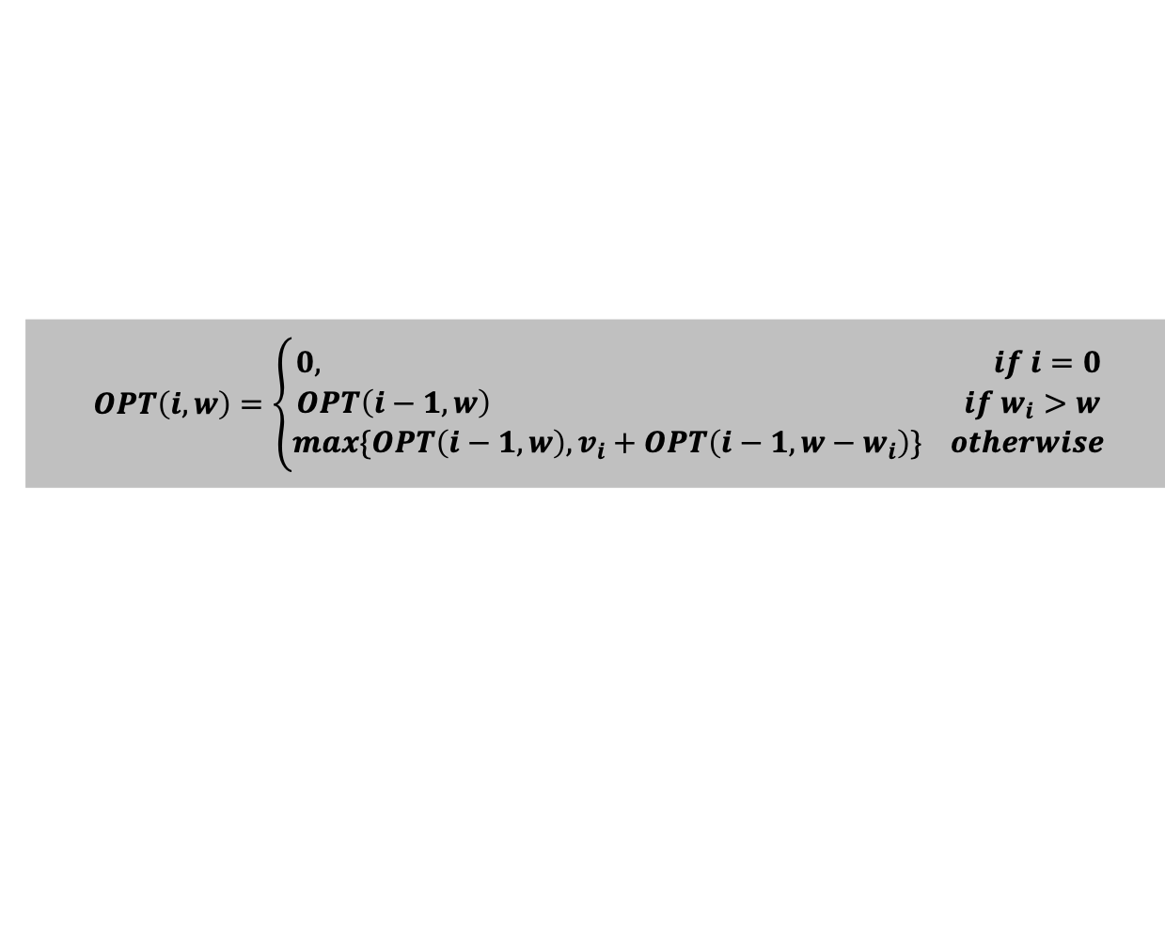
תכנות דינאמי: הוספת משתנה נוסף
הגדרה. OPT(i, w) = הערך האופטימלי של תת קבוצה של איברים מתוך 1, …, i עם הגבלה למשקלw .
מקרה 1: OPT לא משתמש באיבר i.
OPT בוחר את הפתרון האופטימלי של האיברים { 1, 2, …, i-1 } עם הגבלה למשקל כולל של w
מקרה 2: OPTמשתמש באיבר i.
הגבלת משקל חדשה של w-w_{i}
OPT בוחר את הפתרון האופטימלי של האיברים { 1, 2, …, i-1 } עם הגבלת המשקל החדשה

Slide 21
בעיית התרמיל: Bottom-Up
מלא מערך של n על W:
Input: n, W, w₁,…,w_{N,} v₁,…,v_{N}
for w = 0 to W
M[0, w] = 0
for i = 1 to n
for w = 1 to W
if (w_{i} > w)
M[i, w] = M[i-1, w]
else
M[i, w] = max {M[i-1, w], v_{i} + M[i-1, w-w_{i} ]}
return M[n, W]

Slide 22
בעיית התרמיל
W + 1
0
1
2
3
4
5
6
7
8
9
10
11
φ
0
0
0
0
0
0
0
0
0
0
0
0
{ 1 }
0
1
1
1
1
1
1
1
1
1
1
1
n + 1
{ 1, 2 }
0
1
6
7
7
7
7
7
7
7
7
7
{ 1, 2, 3 }
0
1
6
7
7
18
19
24
25
25
25
25
{ 1, 2, 3, 4 }
0
1
6
7
7
18
22
24
28
29
29
40
{ 1, 2, 3, 4, 5 }
0
1
6
7
7
18
22
28
29
34
34
40
Item
Value
Weight
1
1
1
OPT: { 4, 3 }
value = 22 + 18 = 40
2
6
2
W = 11
3
18
5
4
22
6
5
28
7

Slide 23
בעיית התרמיל: זמן ריצה
זמן ריצה. Θ(n W).
לא פולינומי בגודל הקלט.
"פסאודו-פולינומי"
גרסת ההכרעה של בעיית התרמיל Knapsack היא NP-complete.

